Slide 1
Тема: “Математические методы в робототехнике”
Участники проекта:
Чистый Аркадий
Хохлов Николай
Молчанов Егор
Научный руководитель:
Мисюрин Сергей Юрьевич

Slide 2
Цель: добиться скорости 50 см/с
Задачи:
найти самую быструю походку
изучить программы-симуляторы роботов
изучить математическую теорию
оптимизировать походку

Slide 3
Паттерны походок
L3
L2
L1
R3
R2
R1
100001
010100
001010
100001
010100
001010

Slide 4
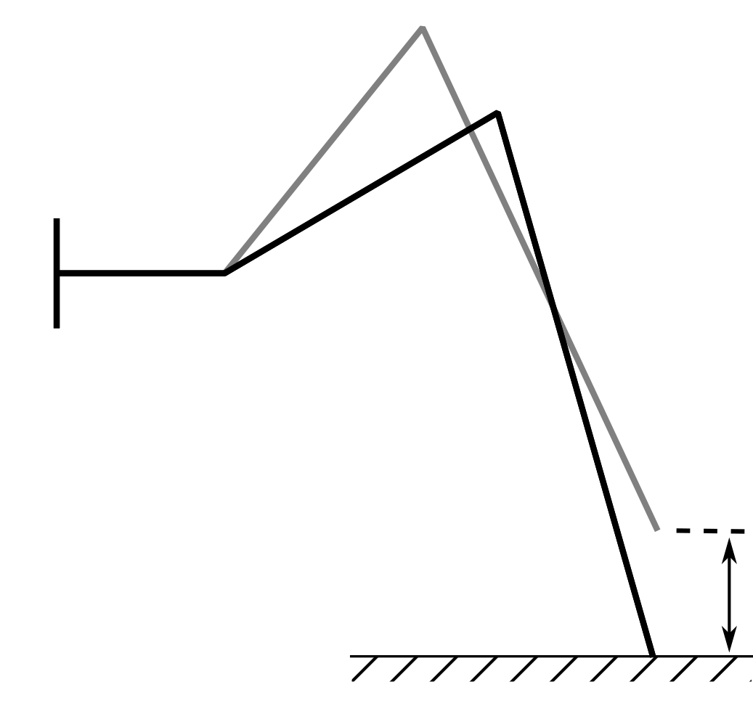
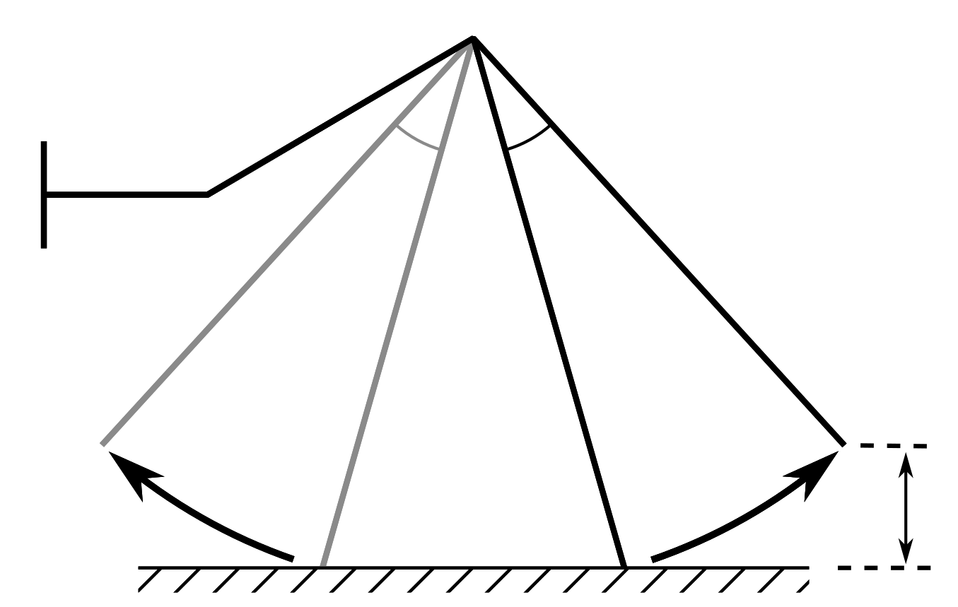
Оптимизация поднятия ноги
femur
femur
coxa
coxa
tibia
tibia
h
h

Slide 5
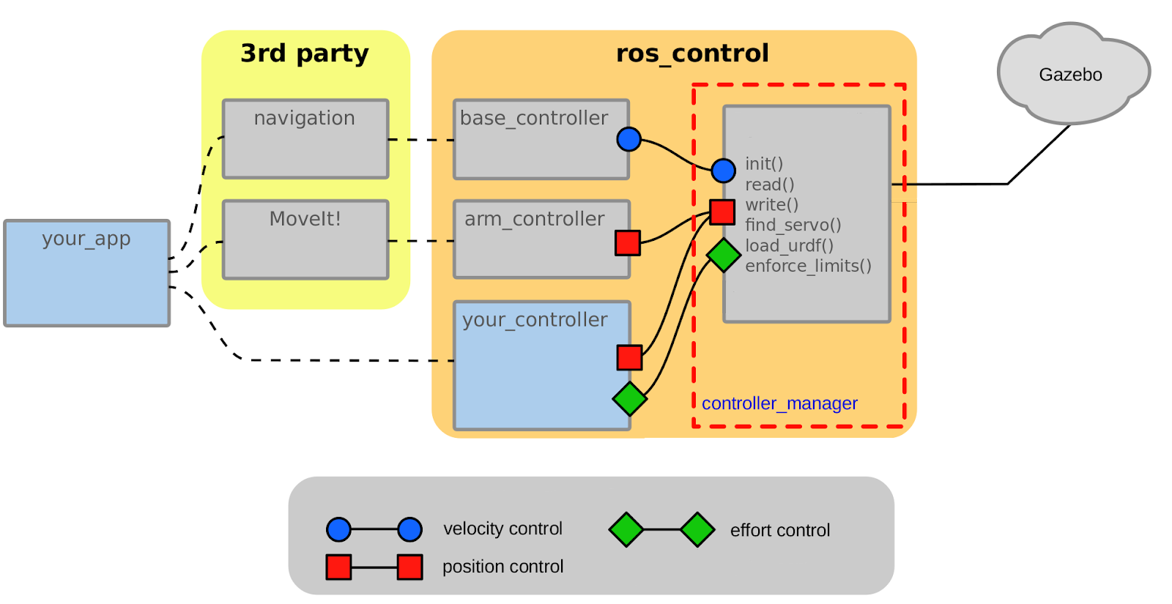
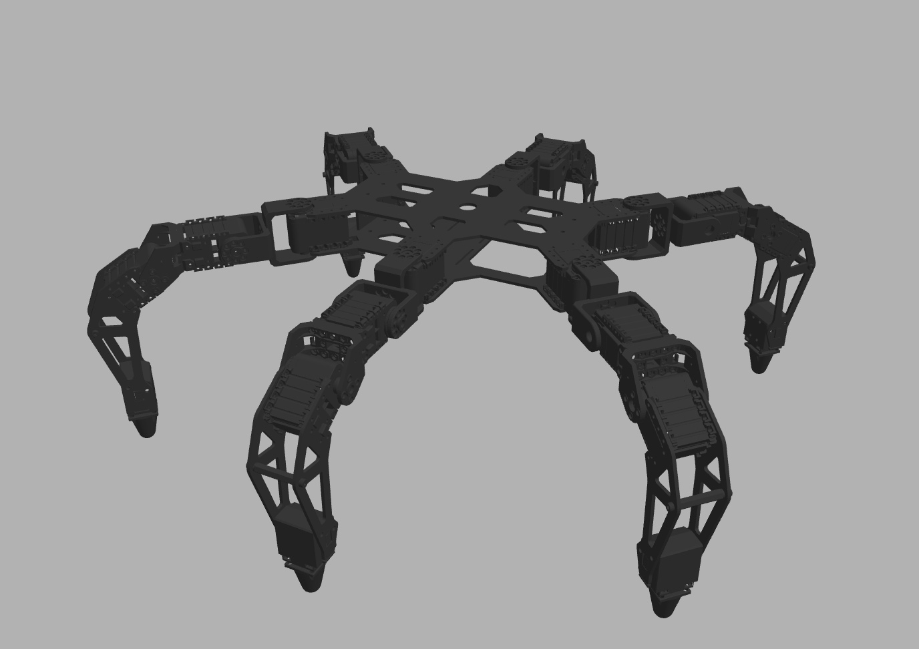
ПО для моделирования
Модель робота-паука
wiki.ros.org

Slide 6
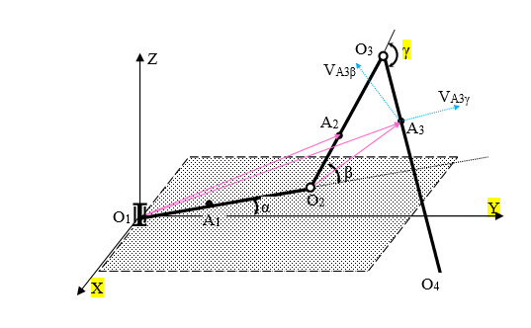

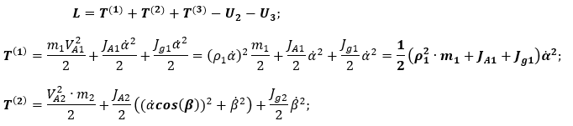
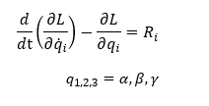

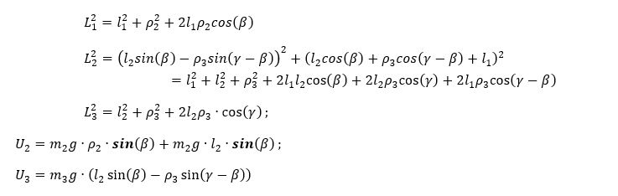
Математические методы
Уравнение Эйлера-Лагранжа

Slide 7
Спасибо за внимание

